Slide 1
DỰ ÁN HỖ TRỢ NÔNG NGHIỆP CÁC BON THẤP-LCASP
gói thẦu 42
THÍ ĐIỂM CÔNG NGHỆ SẢN XUẤT PHÂN HỮU CƠ KHOÁNG CHUYÊN DÙNG CHO CÂY TRỒNG CHỦ LỰC TỪ CHẤT THẢI CHĂN NUÔI LỢN Ở VIỆT NAM
Hà Nội 26/3/2020

Slide 2
BÁO CÁO
KẾT QUẢ THỬ NGHIỆM HIỆU QUẢ NÔNG HỌC VÀ KINH TẾ CỦA PHÂN HỮU CƠ KHOÁNG CHO MỖI CÂY TRỒNG
Chuyên gia dự thảo:
PGS. TS. Nguyễn Thị Minh, Chuyên gia công nghệ phân bón hữu cơ, trưởng nhóm
PGS. TS. Nguyễn Văn Dung, Chuyên gia đất/dinh dưỡng cây trồng, Phó trưởng nhóm
TS. Vũ Thanh Hải, Chuyên gia cây trồng
TS. Hồ Ngọc Ninh, Chuyên gia phân tích thị trường
Đơn vị nhà thầu: Công ty Cổ phần NICOTEX
Hà Nội 26/3/2020

Slide 3
4. MỤC ĐÍCH NGHIÊN CỨU
So sánh những lợi thế về sinh trưởng, năng suất và hiệu quả kinh tế đối với một số loại cây trồng khi bón phân hữu cơ với công thức khoáng khác nhau và phân hữu cơ truyền thống.
Cây ăn quả (bưởi, thanh long, vải thiều)
Cây công nghiệp (chè và cà phê)
Cây rau màu (cải bắp, lạc)
Cây lúa

Slide 4
Tổng quan tài liệu nghiên cứu

Slide 5
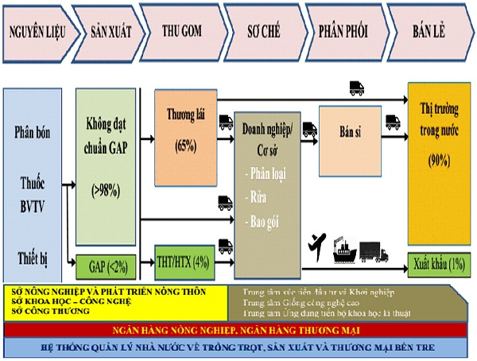
NHÓM CÂY LÂU NĂM:
5.1. CÂY BƯỞI
Hình 1. Chuỗi giá trị trồng bưởi tại Bình Định và Bến Tre

Slide 6
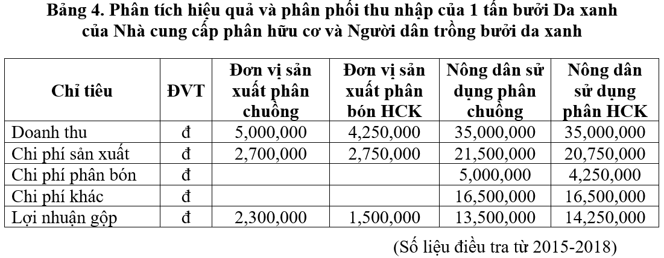
5.1. CÂY BƯỞI DA XANH

Slide 7
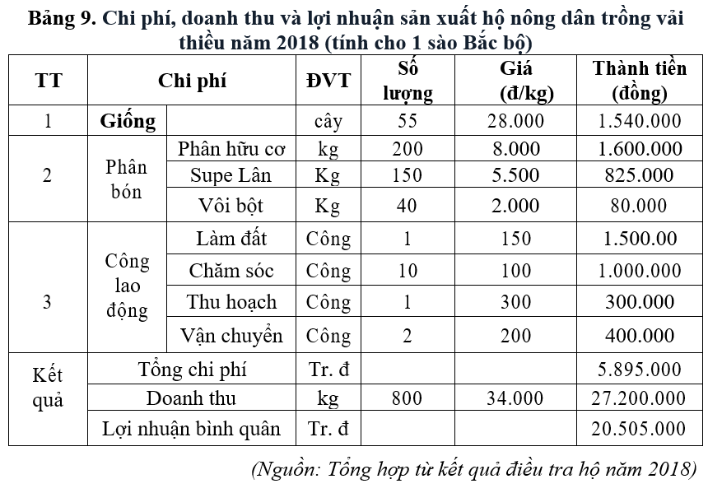
5.2. CÂY VẢI

Slide 8
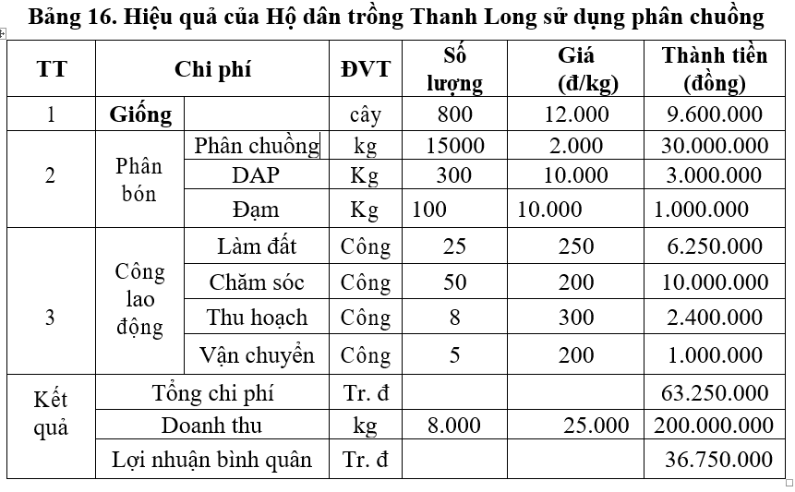
5.3. CÂY THANH LONG

Slide 9
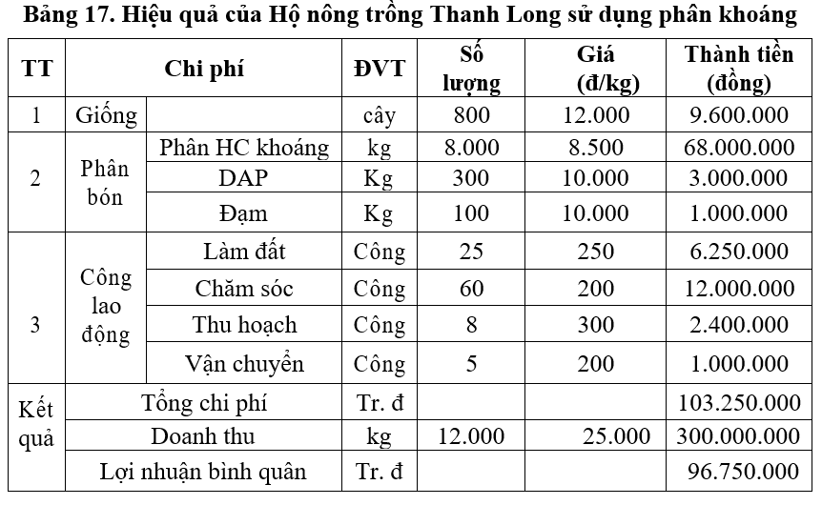
5.3. CÂY THANH LONG

Slide 10
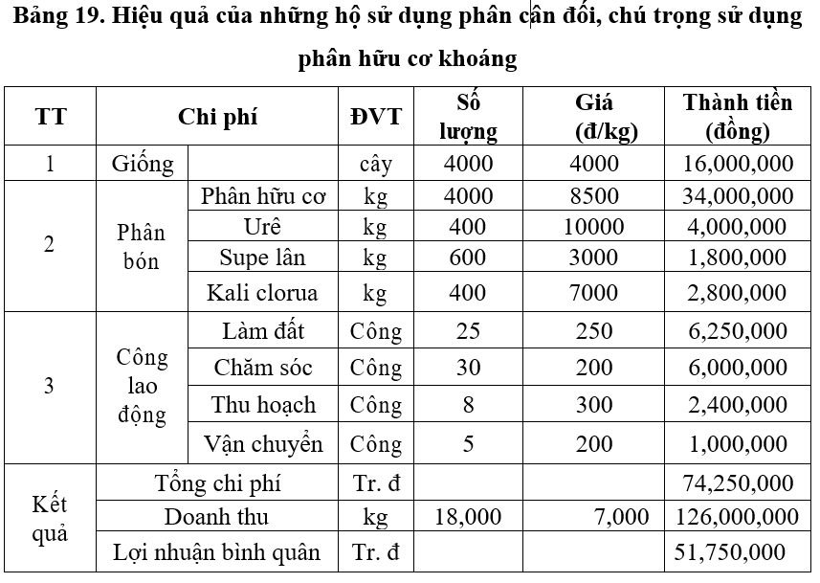
5.4. CÂY CÀ PHÊ

Slide 11
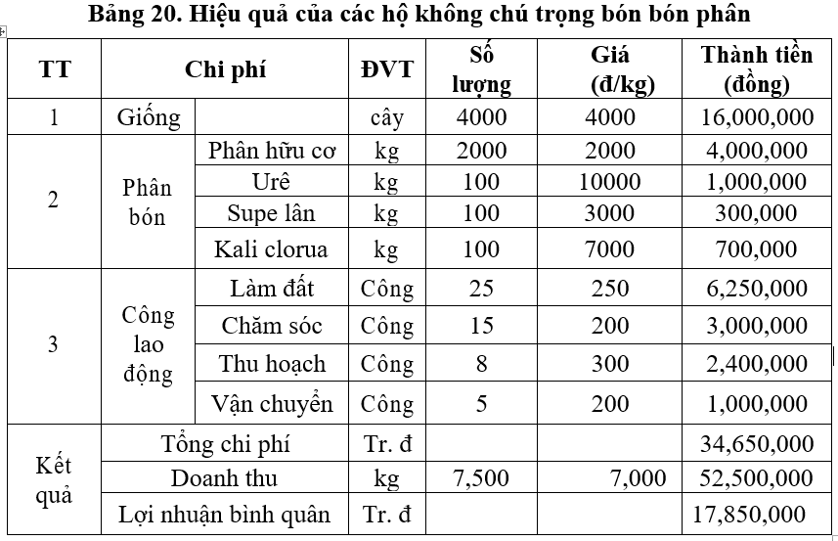
5.4. CÂY CÀ PHÊ

Slide 12
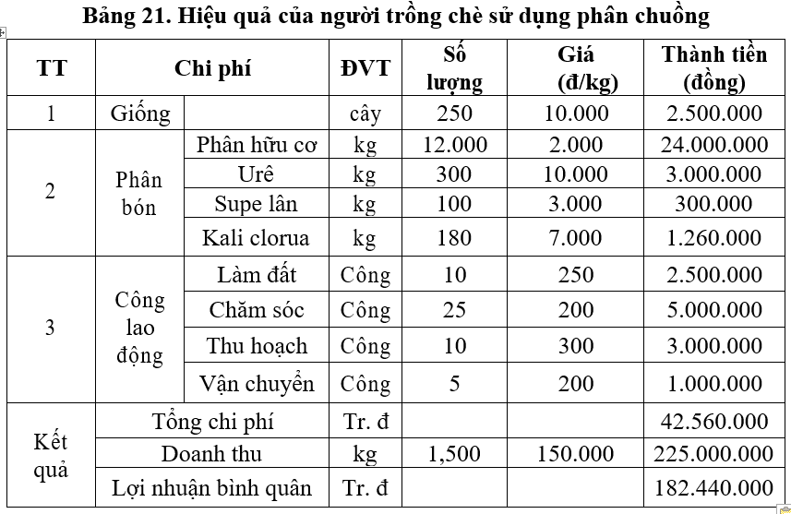
5.5. CÂY CHÈ

Slide 13
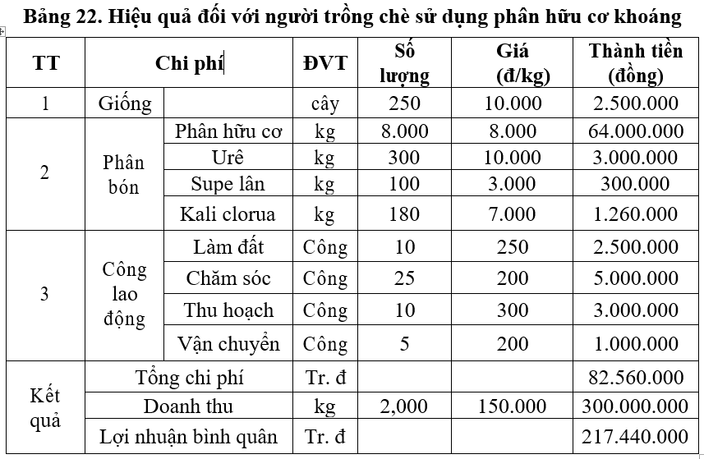
5.5. CÂY CHÈ

Slide 14
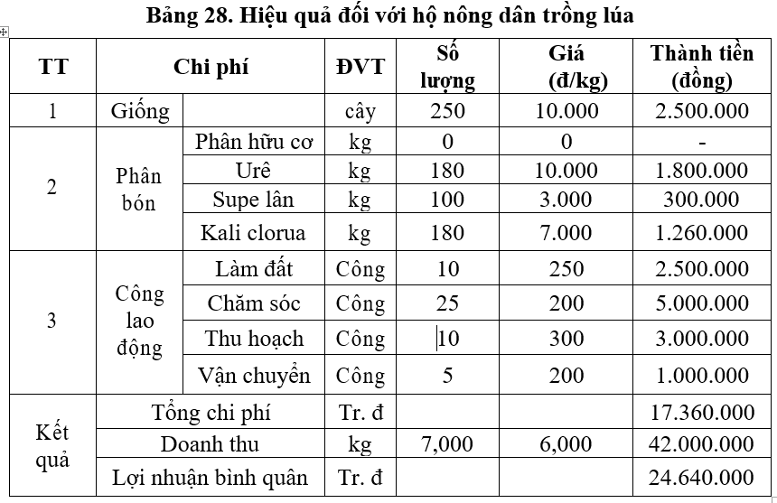
NHÓM CÂY NGẮN NGÀY:
5.6. CÂY LÚA

Slide 15
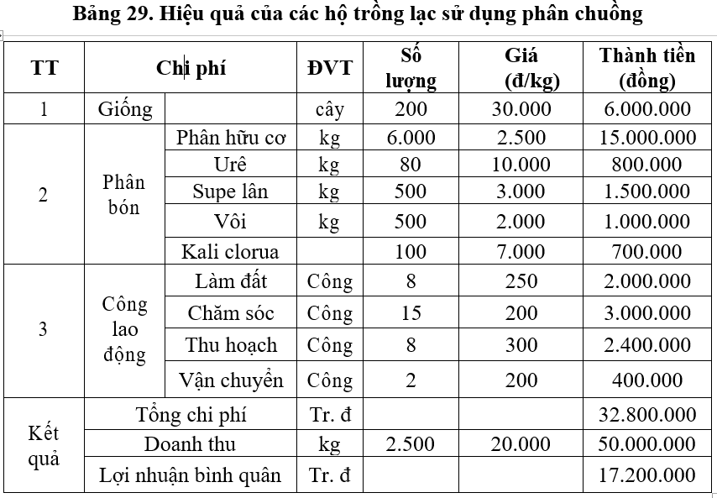
5.7. CÂY LẠC

Slide 16
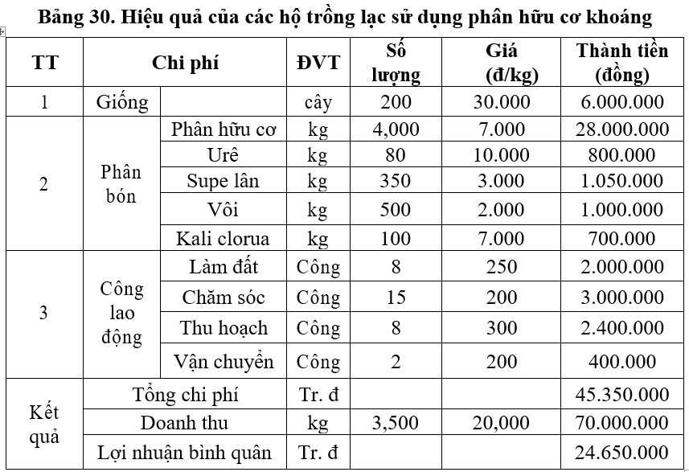
5.7. CÂY LẠC

Slide 17
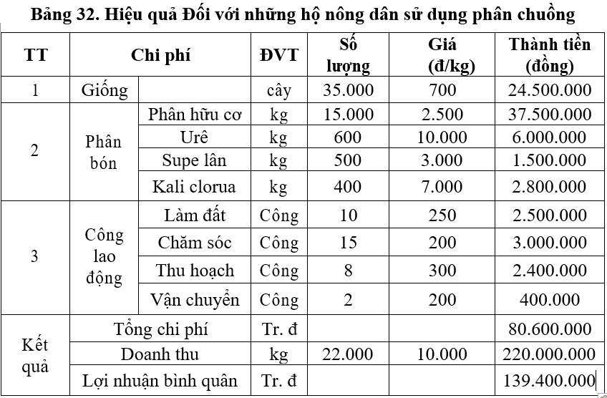
5.8. CÂY CẢI BẮP

Slide 18
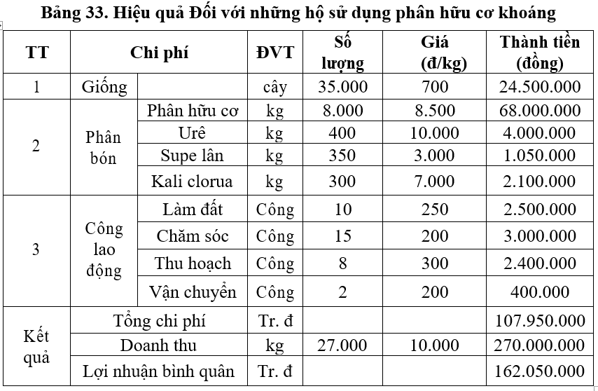
5.8. CÂY CẢI BẮP

Slide 19
5. VẬT LIỆU VÀ PHƯƠNG PHÁP NGHIÊN CỨU
Khảo sát thực địa
Phỏng vấn đối lượng liên quan ở 9 tỉnh
Bố trí thực nghiệm
Thu thập số liệu thứ cấp
Mô hình trình diễn
Phân tích phòng thí nghiệm
Lấy mẫu đất, sản phẩm, chất thải
Phân tích số liệu
Hiệu quả kinh tế mô hình SX
Thống kê sinh học

Slide 20
5. VẬT LIỆU VÀ PHƯƠNG PHÁP NGHIÊN CỨU
Lựa chọn đối chứng, phân tích đối chứng
Phân tích các chuỗi giá trị trong trồng trọt các cây trồng chủ lực ở từng địa phương
Nắm bắt được hiệu quả khi người dân canh tác sử dụng loại phân bón phổ biến và thông dụng tại địa phương đó
Lựa chọn Đối chứng là Công thức sử dụng phân chuồng theo phương thức canh tác hiện tại người dân các tỉnh nằm trong dự án đang sử dụng Sau khi theo dõi các chỉ tiêu, nếu phân bón hữu cơ khoáng chuyên dùng của dự án mang lại giá trị cao hơn sẽ là cơ sở để đề xuất áp dụng vào thực tiễn sản xuất, nhân rộng mô hình.

Slide 21
Thời gian thực hiện: 2019
Trên cơ sở khảo sát thực tiễn, kết quả sản xuất phân hữu cơ tại công ty CP Nicotex, kết quả nghiên cứu của Học viện NNVN
4 loại phân hữu cơ khoáng dự án đã được sản xuất như sau
Nhóm cây lâu năm | Nhóm cây ngắn ngày
HCK1 cho cây bưởi, vải, thanh long, chè, cà phê | HCK4 cho cây lương thực: lúa | HCK5 cho cây màu: lạc | HCK6 cho cây rau: cải bắp
- Hữu cơ: 22% - N_{ts}: 4,0% - P₂O_{5hh}: 3,0% - K₂O_{hh}: 4,0% | - Hữu cơ: 22% - N_{ts}: 4,0% - P₂O_{5hh}: 4,0% - K₂O_{hh}: 3,0% | - Hữu cơ: 22% - N_{ts}: 3,0% - P₂O_{5hh}: 4,0% - K₂O_{hh}: 4,0% | - Hữu cơ: 22% - N_{ts}: 5,0% - P₂O_{5hh}: 4,0% - K₂O_{hh}: 3,0%

Slide 22
Bố trí thí nghiệm
Các thí nghiệm được bố trí theo kiểu ô lớn không lặp lại với 3 công thức, chọn ngẫu nhiên 5 cây đối với cây dài ngày và 10 cây đối với cây ngắn ngày để đo đếm các chỉ tiêu.
Các cây trong thí nghiệm được lựa chọn đồng đều về giống, có cùng độ tuổi, tình hình sinh trưởng, kỹ thuật nhân giống và quy trình chăm sóc, bón phân, tưới nước… Giữa các ô thí nghiệm được ngăn cách bằng rãnh đối với cây trồng cạn hoặc bờ cao đối với cây trồng ngập nước.

Slide 23
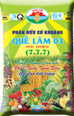
5.1. CÂY BƯỞI DA XANH
Quế Lâm 03(7.7.7) có thành phần gồm: Hàm lượng hữu cơ: 15%, nitơ: 4%, P₂O₅: 2%, K₂O = 2%, axit Humic và Fulvic và các nguyên tố trung – vi lượng, Ca, Mn, Mg, Cu, Zn…
CT1: Bón bón phân hữu cơ khoáng HCK1 chuyên dùng theo lượng 8,0 tấn/ha.
CT2 (ĐC): Bón phân hữu cơ phổ biến tại địa phương theo lượng khuyến cáo (Theo 10 TCN 481-2001): 12,0 tấn.
CT3: Bón bón phân hữu cơ khoáng Quế Lâm 03(7.7.7) với lượng 8,0 tấn/ha.
* Nền bón phân vô cơ cho 1ha cây bưởi, mật độ 300 cây/ha: 180 kg N + 90 kg P₂O₅ + 180 kg K₂O (Theo 10 TCN 481-2001)

Slide 24
5.1. CÂY BƯỞI DA XANH
Địa điểm thực hiện: xã Ân Thạnh, huyện Hoài Ân, tỉnh Bình Định. Diện tích 1 ha, mật độ cây 400 cây/ha.
Địa điểm thực hiện: xã Tường Đa, huyện Châu Thành, tỉnh Bến Tre, Diện tích 8000 m², mật độ cây 400 cây/ha.
Thời gian thực hiện bón phân khoáng cho mô hình: Bến Tre 12/5/2019 và Bình Định 21/05/2019.
Đối tượng cây trồng: Cây bưởi da xanh nhân giống bằng phương pháp chiết 4 năm tuổi.

Slide 25
5.2. CÂY VẢI
Quế Lâm 03(7.7.7) có thành phần gồm: Hàm lượng hữu cơ: 15%, nitơ: 4%, P₂O₅: 2%, K₂O = 2%, axit Humic và Fulvic và các nguyên tố trung – vi lượng, Ca, Mn, Mg, Cu, Zn…
CT1: Bón bón phân hữu cơ khoáng HCK1 chuyên dùng theo lượng 7,0 tấn/ha
CT2 (ĐC): Bón phân hữu cơ phổ biến tại địa phương theo lượng khuyến cáo (Theo Quy trình FV-QU-HD-1210-12-NA): 12,5 tấn/ha,
CT3: Bón bón phân hữu cơ khoáng Quế Lâm 03(7,7,7) với lượng 7,0 tấn/ha,
* Nền bón phân vô cơ cho 1ha cây vải thiều với mật độ ~400 cây/ha: 105 kg N + 70 kg P₂O₅ + 200 kg K₂O + 12,5 tấn phân chuồng (Theo Quy trình của Viện nghiên cứu Rau quả, 2011 (FV-QU-HD-1210-12-NA)

Slide 26
5.2. CÂY VẢI
Địa điểm thực hiện: xã Hồng Giang, huyện Lục Ngạn, tỉnh Bắc giang, Diện tích 1 ha, mật độ cây 400 cây/ha.
Thời gian thực hiện bón phân khoáng cho mô hình: 15/05/2019.
Đối tượng cây trồng: Cây vải thiều nhân giống bằng phương pháp chiết 7 năm tuổi.

Slide 27
5.3. CÂY THANH LONG
Quế Lâm 03(7.7.7) có thành phần gồm: Hàm lượng hữu cơ: 15%, nitơ: 4%, P₂O₅: 2%, K₂O = 2%, axit Humic và Fulvic và các nguyên tố trung – vi lượng, Ca, Mn, Mg, Cu, Zn…
CT1: Bón bón phân hữu cơ khoáng HCK1 chuyên dùng theo lượng 8,0 tấn/ha
CT2 (ĐC): Bón phân hữu cơ phổ biến tại địa phương theo lượng khuyến cáo (Theo Quyết định số 176/2008/QĐ-SNN của Sở Nông nghiệp & PTNT Bình Thuận): 12,0 tấn/ha,
CT3: Bón bón phân hữu cơ khoáng Quế Lâm 03(7,7,7) với lượng 8,0 tấn/ha,
* Nền bón phân vô cơ cho 1ha cây thanh long 4 năm tuổi, mật độ 1,100 trụ/ha: 550 kg N + 550 kg P₂O₅ + 550 kg K₂O + phân chuồng 22 tấn (20 kg /trụ) (Theo Quyết định số 176/2008/QĐ-SNN của Sở Nông nghiệp & PTNT Bình Thuận)

Slide 28
5.3. CÂY THANH LONG
Địa điểm thực hiện: xã Tân Lập 2, huyện Tân Phước, tỉnh Tiền Giang. Diện tích 1 ha. Mật độ cây 1,000 trụ/ha.
Thời gian thực hiện bón phân khoáng cho mô hình: 07/05/2019.
Đối tượng cây trồng: thanh long ruột đỏ nhân giống bằng phương pháp giâm cành, 4 năm tuổi.

Slide 29
5.4. CÂY CÀ PHÊ
Quế Lâm 03(7.7.7) có thành phần gồm: Hàm lượng hữu cơ: 15%, nitơ: 4%, P₂O₅: 2%, K₂O = 2%, axit Humic và Fulvic và các nguyên tố trung – vi lượng, Ca, Mn, Mg, Cu, Zn…
CT1: Bón bón phân hữu cơ khoáng HCK1 chuyên dùng theo lượng 3,0 tấn/ha
CT2 (ĐC): Bón phân hữu cơ phổ biến tại địa phương theo lượng khuyến cáo (Theo 10 TCN 478-2001): 6,0 tấn/ha,
CT3: Bón bón phân hữu cơ khoáng Quế Lâm 03(7,7,7) với lượng 3,0 tấn/ha,
* Nền bón phân vô cơ cho 1ha cây cà phê: 200 kg N (350-400 urê + 200 Sulphate amonium) + 100 kg P₂O₅ (625 kg lân nung chảy)+ 160 kg K₂O (320 kali clorua) (Theo 10 TCN 478-2001) + phân chuồng 6,0 tấn/năm

Slide 30
5.4. CÂY CÀ PHÊ
Địa điểm thực hiện: Bản Co Mị, xã Chiềng Mung, huyện Mai Sơn, tỉnh Sơn La, 1 ha, Mật độ cây 1,000 cây/ha.
Thời gian thực hiện bón phân khoáng cho mô hình: 13/06/2019.
Đối tượng cây trồng: cà phê Arabica nhân giống bằng phương pháp gieo hạt, 4 năm tuổi.

Slide 31
5.5. CÂY CHÈ
Quế Lâm 03(7.7.7) có thành phần gồm: Hàm lượng hữu cơ: 15%, nitơ: 4%, P₂O₅: 2%, K₂O = 2%, axit Humic và Fulvic và các nguyên tố trung – vi lượng, Ca, Mn, Mg, Cu, Zn…
CT1: Bón bón phân hữu cơ khoáng HCK1 chuyên dùng theo lượng 4,0 tấn/ha
CT2 (ĐC): Bón phân hữu cơ phổ biến tại địa phương theo lượng khuyến cáo (Theo QCVN 01-124:2013/BNNPTNT): 8,0 tấn/ha,
CT3: Bón bón phân hữu cơ khoáng Quế Lâm 03(7,7,7) với lượng 4,0 tấn/ha.
* Nền bón phân vô cơ cho 1ha cây chè kinh doanh (≥3 năm tuổi): 240 kg N + 120 kg P₂O₅ + 150 kg K₂O + 20 tấn phân hữu cơ/ha (Theo QCVN 01-124:2013/BNNPTNT)

Slide 32
5.5. CÂY CHÈ
Địa điểm thực hiện: xã Phú Hộ, thị xã Phú Thọ, tỉnh Phú Thọ. Diện tích 1 ha, Mật độ cây 20,000 cây/ha,
Thời gian thực hiện bón phân khoáng cho mô hình: 06/06/2019,
- Đối tượng cây trồng: chè nhân giống bằng phương pháp giâm cành, 4 năm tuổi

Slide 33
5.6. CÂY LÚA
Quế Lâm 03(7.7.7) có thành phần gồm: Hàm lượng hữu cơ: 15%, nitơ: 4%, P₂O₅: 2%, K₂O = 2%, axit Humic và Fulvic và các nguyên tố trung – vi lượng, Ca, Mn, Mg, Cu, Zn…
CT1: Bón bón phân hữu cơ khoáng HCK4 chuyên dùng với mức 4,0 tấn/ha,
CT2 (ĐC): Bón phân hữu cơ phổ biến tại địa phương theo lượng khuyến cáo (Theo QCVN 01-55: 2011/BNNPTNT): 8,0 tấn/ha,
CT3: Bón bón phân hữu cơ khoáng Quế Lâm 03(7,7,7) với lượng 4,0 tấn/ha,
* Nền bón phân vô cơ cho 1ha cây lúa: 100 kg N + 90 kg P₂O₅ + 70 kg K₂O + Phân chuồng 8,0 tấn/ha (Theo QCVN 01-55: 2011/BNNPTNT)

Slide 34
5.6. CÂY LÚA
Địa điểm thực hiện: Đội 4, xã Nghĩa Tân, huyện Nghĩa Hưng, tỉnh Nam Định, Diện tích 1 ha, Mật độ cây 30 khóm/m² với 2 rảnh/khóm,
Thời gian thực hiện bón phân hữu cơ khoáng cho mô hình: 31/05/2019
Đối tượng cây trồng: giống lúa Bắc Thơm 7, thời gian sinh trưởng 100 ngày

Slide 35
5.7. CÂY LẠC
Quế Lâm 03(7.7.7) có thành phần gồm: Hàm lượng hữu cơ: 15%, nitơ: 4%, P₂O₅: 2%, K₂O = 2%, axit Humic và Fulvic và các nguyên tố trung – vi lượng, Ca, Mn, Mg, Cu, Zn…
CT1: Bón bón phân hữu cơ khoáng HCK4 chuyên dùng với mức 3,0 tấn/ha
CT2 (ĐC): Bón phân hữu cơ phổ biến tại địa phương theo lượng khuyến cáo (Theo QCVN 01-57: 2011/BNNPTNT): 5,0 tấn/ha,
CT3: Bón bón phân hữu cơ khoáng Quế Lâm 03(7,7,7) với lượng 3,0 tấn/ha
* Nền bón phân vô cơ cho 1ha cây lạc: 35 kg N + 90 kg P₂O₅ + 70 kg K₂O + 5 tấn phân chuồng + 500 kg vôi bột (Theo QCVN 01-57: 2011/BNNPTNT)

Slide 36
5.7. CÂY LẠC
Địa điểm thực hiện: xã Thạch Bằng, huyện Lộc Hà, tỉnh Hà Tĩnh. Diện tích 1 ha. Mật độ cây 30 khóm/m².
Thời gian thực hiện bón phân hữu cơ khoáng cho mô hình: 03/05/2019
Đối tượng cây trồng: giống lạc L14, thời gian sinh trưởng 100 ngày

Slide 37
5.8. CÂY CẢI BẮP
Quế Lâm 03(7.7.7) có thành phần gồm: Hàm lượng hữu cơ: 15%, nitơ: 4%, P₂O₅: 2%, K₂O = 2%, axit Humic và Fulvic và các nguyên tố trung – vi lượng, Ca, Mn, Mg, Cu, Zn…
CT1: Bón bón phân hữu cơ khoáng HCK6 chuyên dùng với mức 7,0 tấn/ha,
CT2 (ĐC): Bón phân hữu cơ phổ biến tại địa phương theo lượng khuyến cáo (Theo QCVN 01-120:2013/BNNPTNT): 15,0 tấn/ha.
CT3: Bón bón phân hữu cơ khoáng Quế Lâm 03(7.7.7) với lượng 7,0 tấn/ha.
* Nền bón phân vô cơ cho 1ha cây rau (cải bắp): 150 kg N + 100 kg P₂O₅ + 80 kg K₂O + Phân chuồng hoai mục từ 20 tấn (Theo QCVN 01-120:2013/BNNPTNT)

Slide 38
5.8. CÂY CẢI BẮP
Địa điểm thực hiện: thôn Can Hồ B, xã Bản Khoang huyện Sapa, tỉnh Lào Cai, Diện tích 1 ha, Mật độ cây 30,000 cây/ha.
Thời gian thực hiện bón phân hữu cơ khoáng cho mô hình: 10/06/2019
Đối tượng cây trồng: giống cải bắp Sakata 789

Slide 39
6. KẾT QUẢ NGHIÊN CỨU

Slide 40
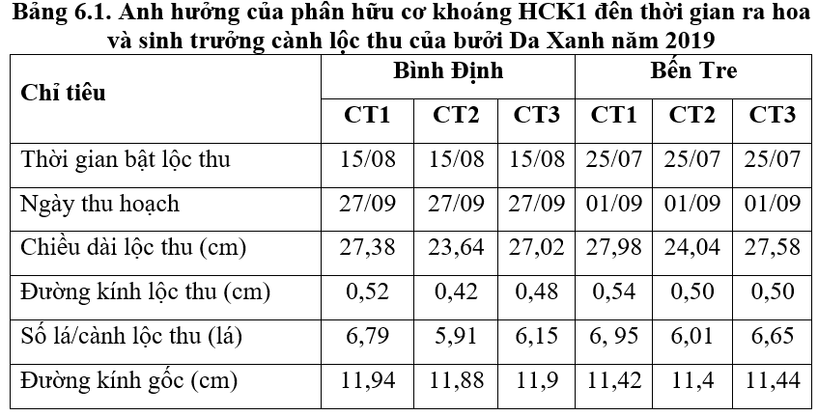
6.1. Ảnh hưởng của phân bón hữu cơ khoáng HCK1 đến sự sinh trưởng và phát triển của cây bưởi Da Xanh tại tỉnh Bình Định và Bến Tre

Slide 41
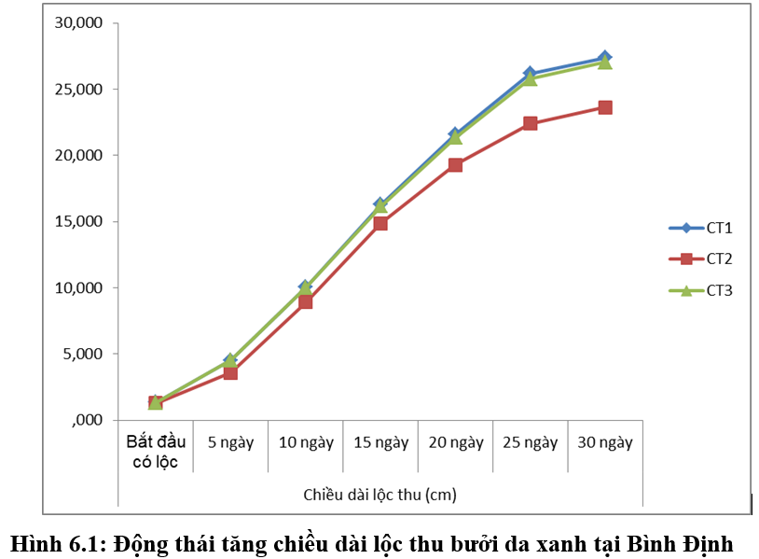

Slide 42
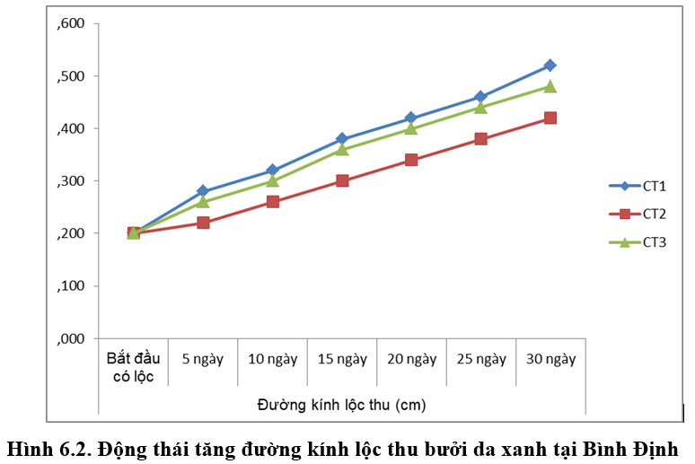

Slide 43
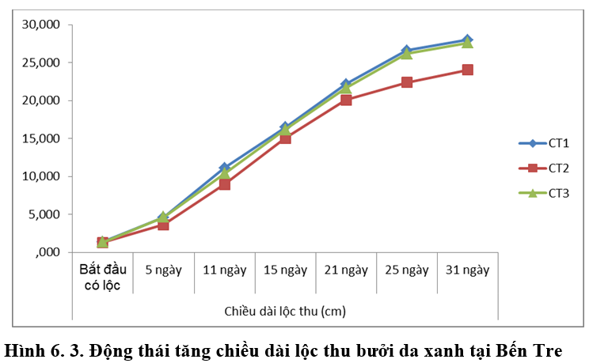

Slide 44
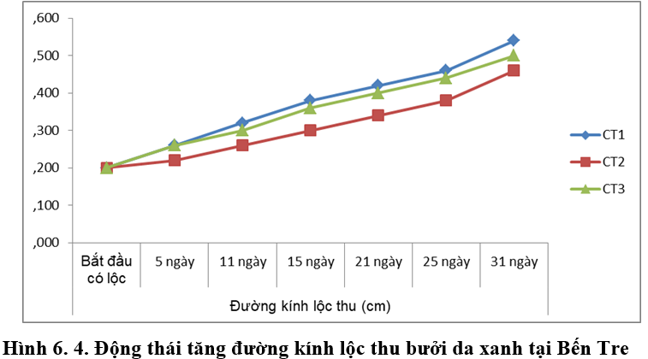

Slide 46
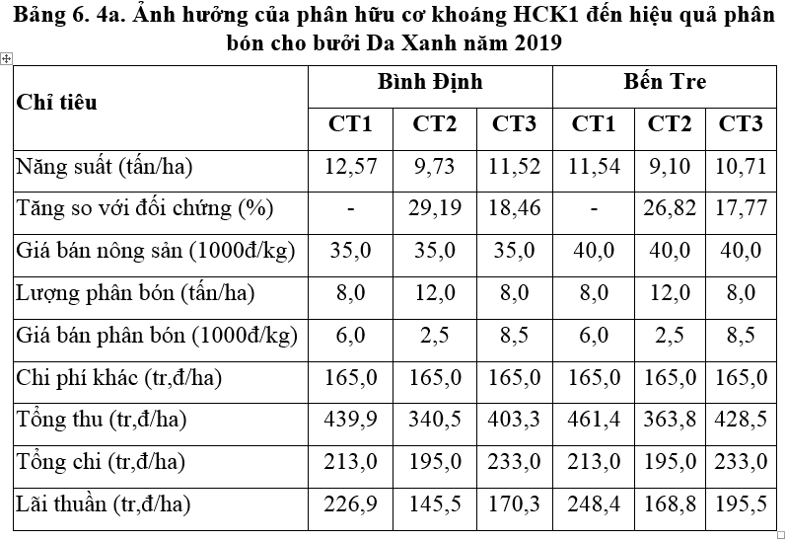

Slide 47
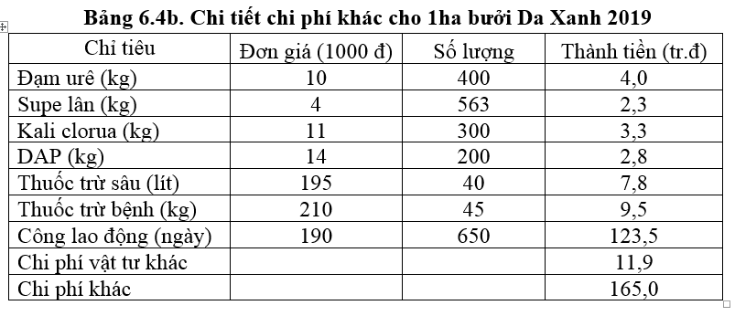

Slide 48
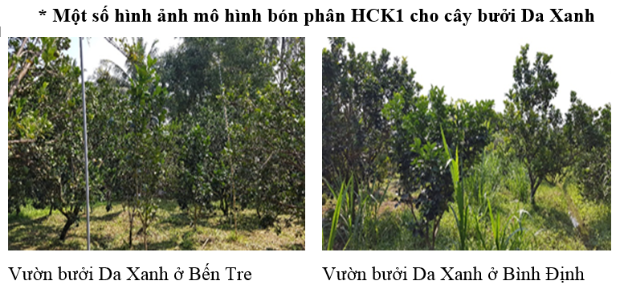

Slide 49
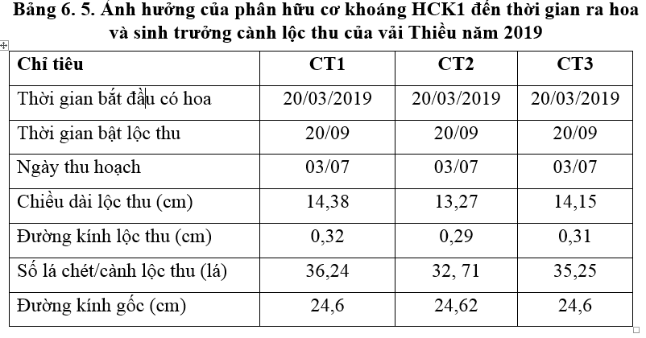
6.2. Ảnh hưởng của phân bón hữu cơ khoáng HCK1 đến sự sinh trưởng và phát triển của cây vải thiều tại tỉnh Bắc Giang

Slide 50
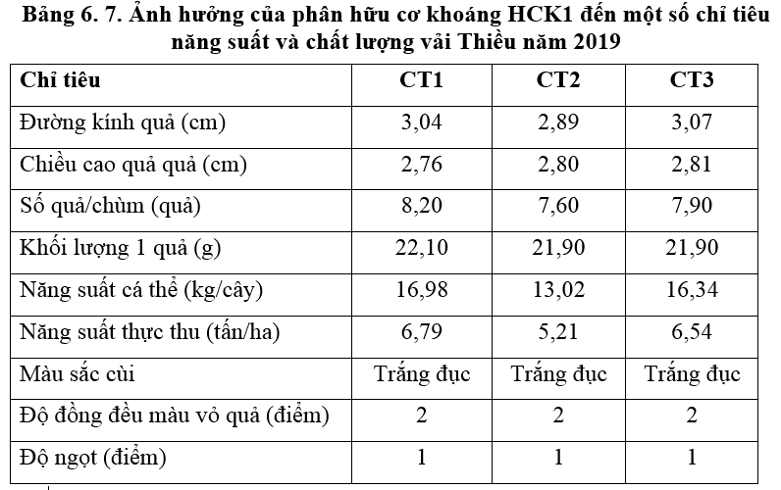

Slide 51
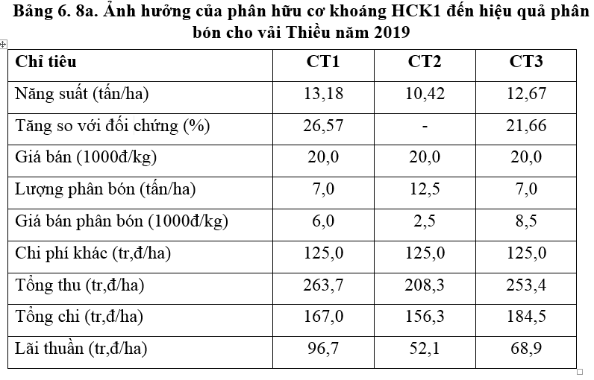

Slide 52
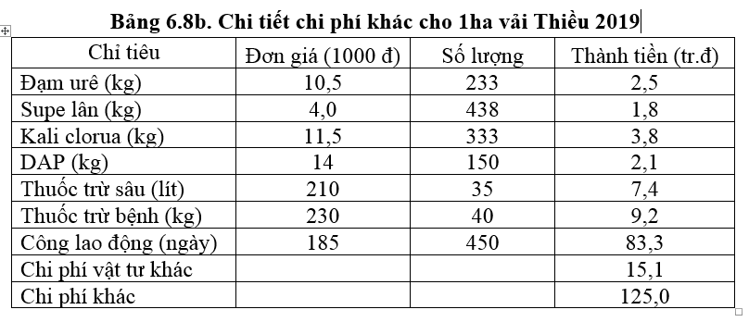

Slide 53
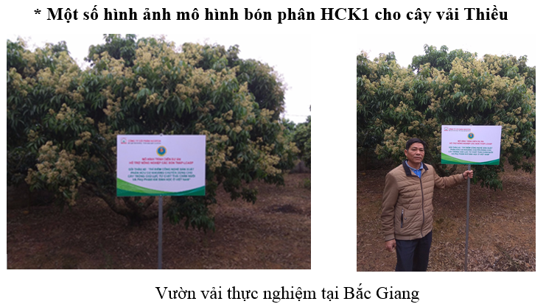

Slide 54
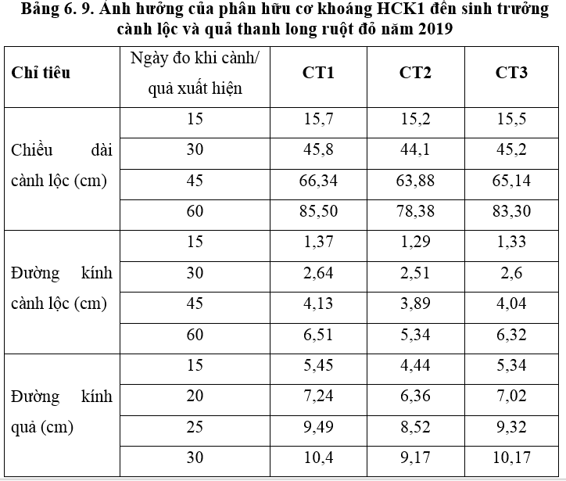
6.3. Ảnh hưởng của phân bón hữu cơ khoáng NHK1 đến sự sinh trưởng và phát triển của cây thanh long ruột đỏ tại tỉnh Tiền Giang

Slide 55
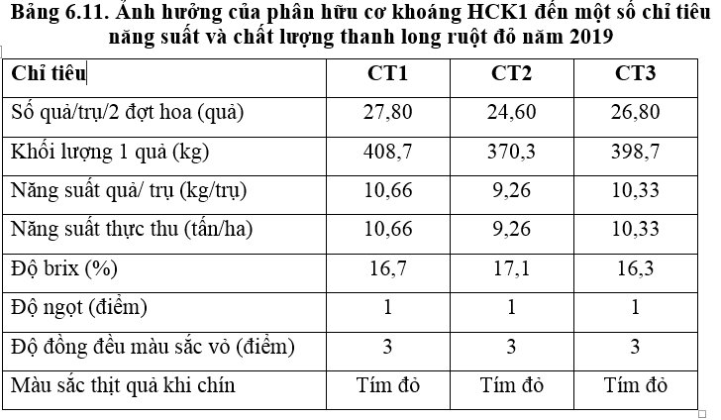

Slide 56
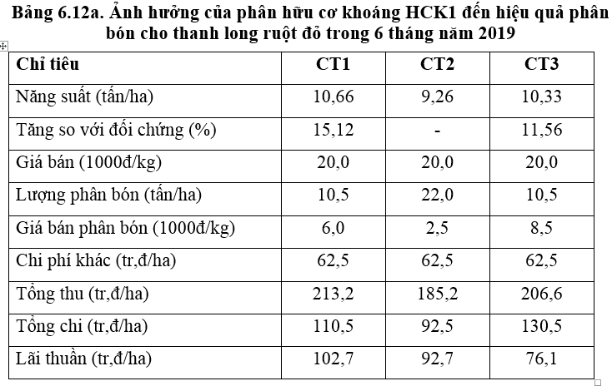

Slide 57
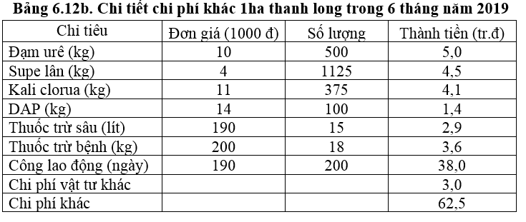

Slide 58
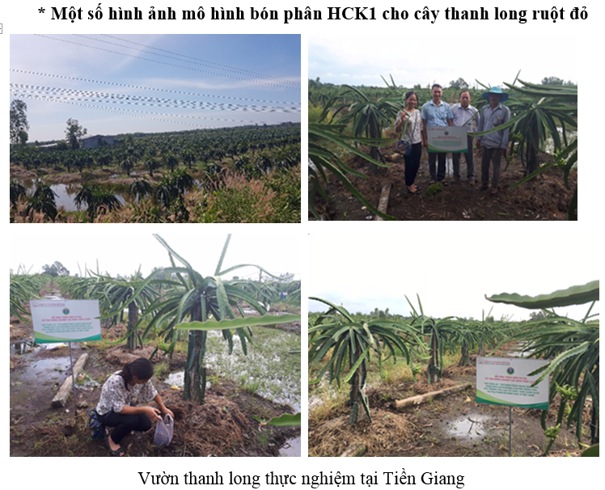

Slide 59
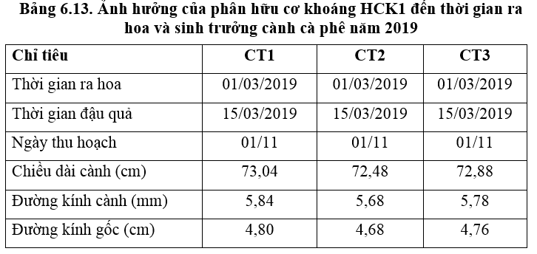
6.4.Ảnh hưởng của phân bón hữu cơ khoáng NHK1 đến sự sinh trưởng và phát triển của cây cà phê Arabica tại tỉnh Sơn La

Slide 60
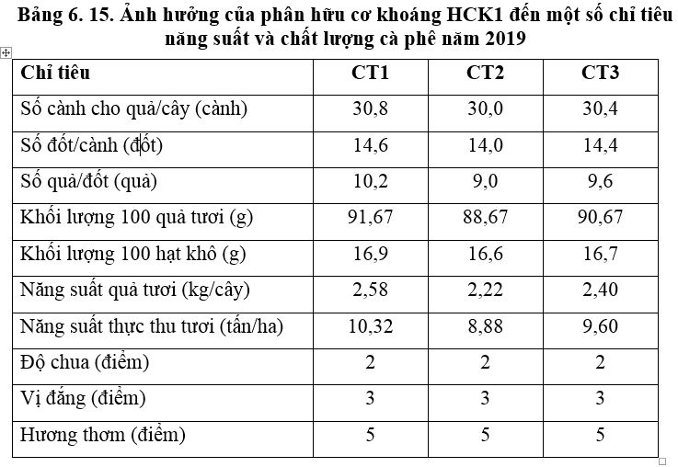

Slide 61
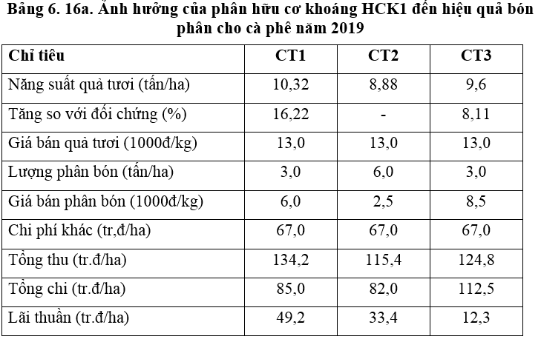

Slide 62
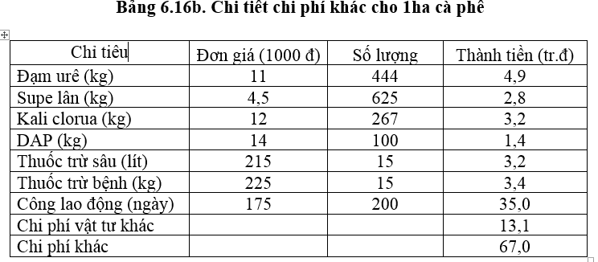

Slide 63
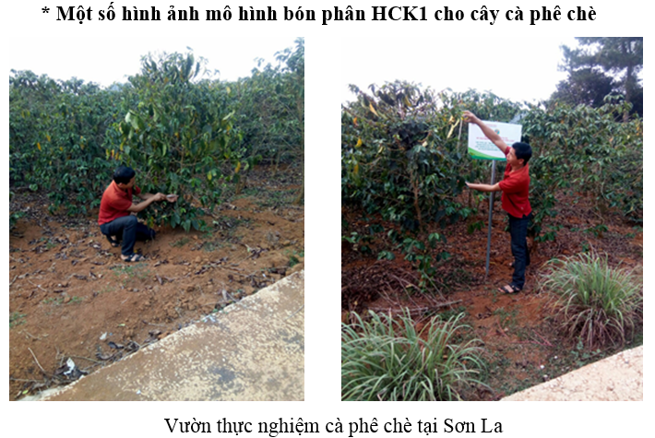

Slide 64
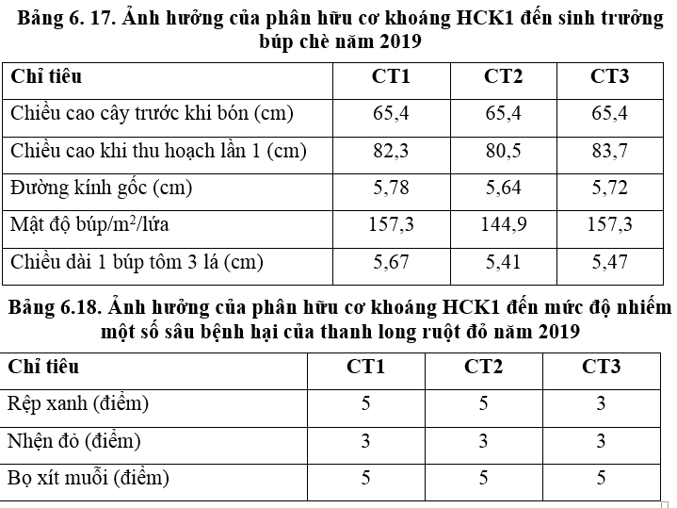
6.5. Ảnh hưởng của phân bón hữu cơ khoáng NHK1 đến sự sinh trưởng và năng suất búp chè tại tỉnh Phú Thọ

Slide 65
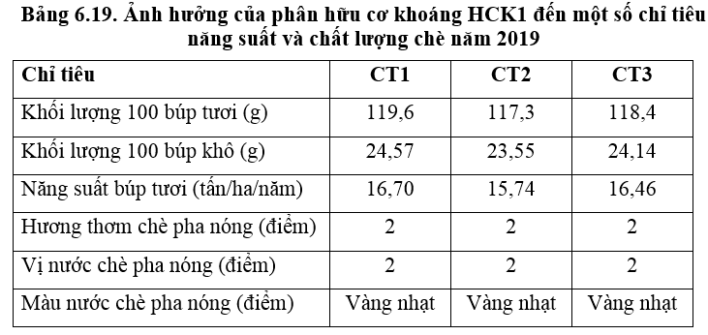

Slide 66
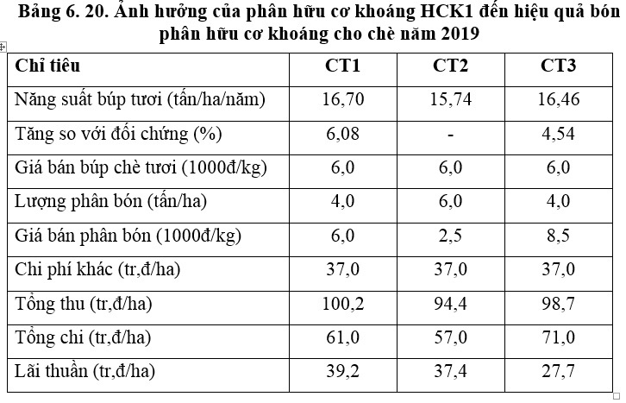

Slide 67
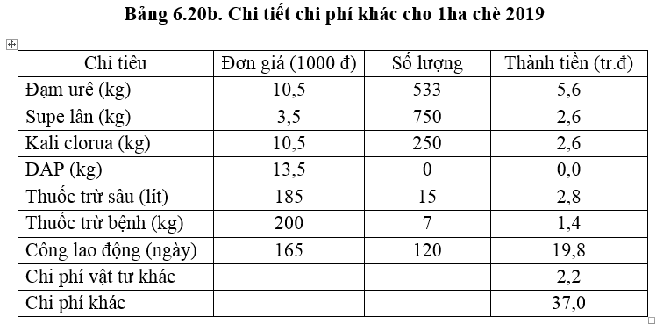

Slide 68
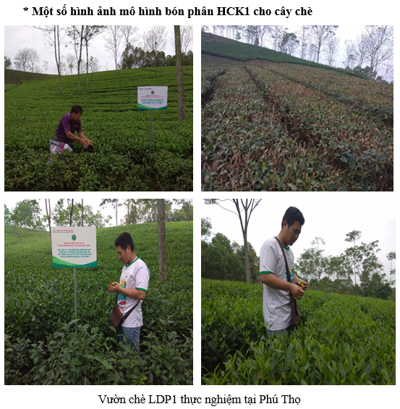

Slide 69
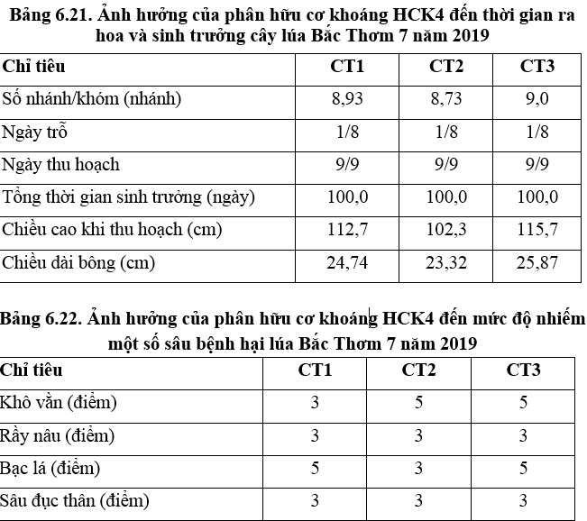
6.6.Ảnh hưởng của phân bón hữu cơ khoáng NHK4 đến sự sinh trưởng và phát triển của cây lương thực: lúa Bắc Thơm 7 tại tỉnh Nam Định

Slide 70
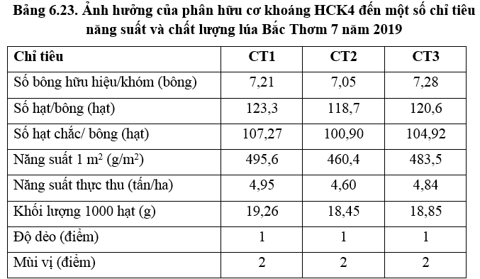

Slide 71
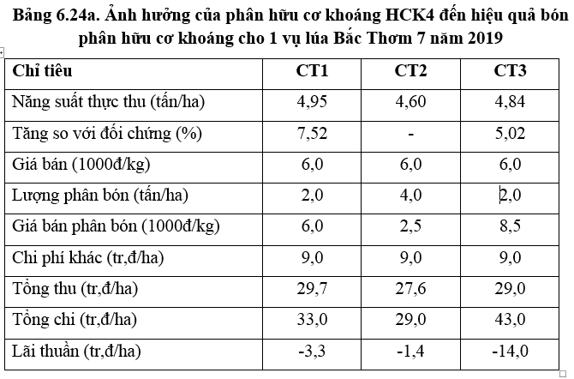

Slide 72
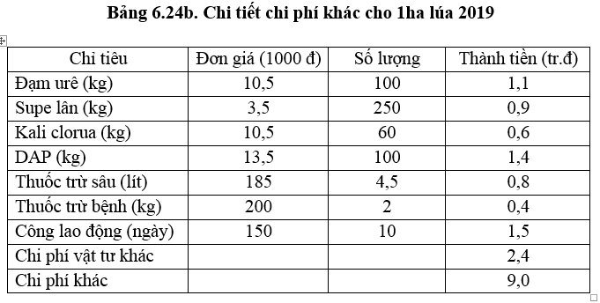

Slide 73
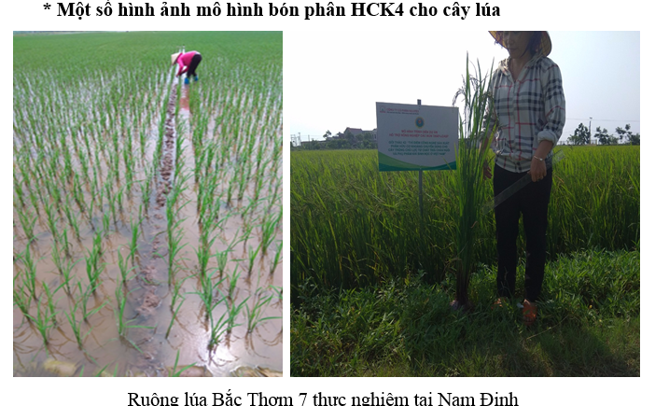

Slide 74
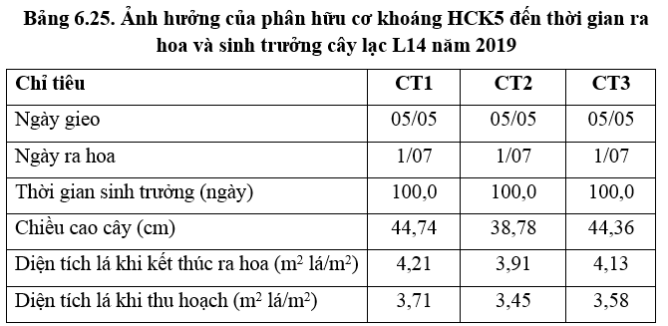
6.7. Ảnh hưởng của phân bón hữu cơ khoáng NHK5 đến sự sinh trưởng và phát triển của cây màu: cây lạc L14 tại tỉnh Hà Tĩnh

Slide 75
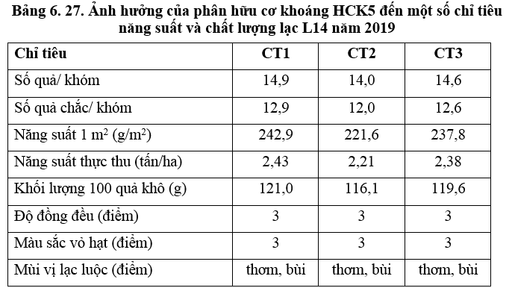

Slide 79
6.8. Ảnh hưởng của phân bón hữu cơ khoáng NHK6 đến sự sinh trưởng và năng suất của cây rau: cây cải bắp tại tỉnh Lào Cai

Slide 84
7. KẾT LUẬN VÀ ĐỀ NGHỊ
7.1. Kết luận
1. Phân hữu cơ khoáng HCK1 đã có tỷ lệ tăng năng suất và lãi cao hơn so với bón phân hữu cơ truyền thống tại mỗi địa phương khi áp dụng cho cây dài ngày như bưởi Da Xanh tại Bình Định (29,19% và 81,4 tr,đ/ha) và Bến Tre (26,82% và 79,6 tr,đ/ha), vải Thiều tại Bắc Giang (26,57% và 44,6 tr,đ/ha), thanh long ruột đỏ ở Tiền Giang ( 15,12% và 12,9 tr,đ/ha trong 2 đợt ra hoa), cà phê tại Sơn La (16,22% và 36,9 tr,đ/ha),
Tuy nhiên, đối với cây chè tại Phú Thọ phân hữu cơ khoáng HCK1 có mức tăng so với bón phân hữu cơ truyền thống về năng suất và lãi thấp: 6,08% và 1,7 tr,đ/ha,
2. Phân hữu cơ khoáng HCK4 bón cho lúa Bắc Thơm 7 tại Nam Định có mức lợi nhuận thấp (8,7 tr,đ/ha) và tương đương với phân hữu cơ truyền thống (8,6 tr,đ/ha).

Slide 85
7.1. Kết luận
3. Phân hữu cơ khoáng HCK5 cho cây lạc L14 tại Hà Tĩnh có năng suất cao hơn khi bón phân hữu cơ truyền thống 9,95% và đạt lợi nhuận 27,8 tr,đ/ha.
4. Phân hữu cơ khoáng HCK6 cho cây cải bắp Sakata 789 tại Lào Cai có năng suất và lợi nhuận cao hơn khi bón phân hữu cơ truyền thống với tỷ lệ 7,8% và 14,4 tr,đ/ha.
7.2. Đề nghị
Cho phép sản xuất phân hữu cơ khoáng chuyên dùng HCK1 sử dụng cho nhóm cây lâu năm như bưởi, vải, thanh long, cà phê...
Cho phép sản xuất phân hữu cơ khoáng chuyên dùng HCK5 và HCK6 sử dụng cho nhóm cây màu và cây rau.
Thử nghiệm phân hữu cơ khoáng chuyên dùng cho các đối tượng cây khác trong mỗi nhóm để điều chỉnh công thức tối ưu.

Slide 86
Xin trân trọng cảm ơn!

